Slide 1

BÀI 5 - NHÂN VẬT VÀ XUNG ĐỘT TRONG BI KỊCH

Slide 2


VĂN BẢN 1: SỐNG, HAY KHÔNG SỐNG
– ĐÓ LÀ VẤN ĐỀ
(Trích Hăm-lét – Uy-li-am Sếch-xpia)

Slide 3



Trò chơi Đi tìm ẩn số
1. Nhà văn này được dân tộc Anh gọi thân thương là thi sĩ của dòng sông Avon – Ông là ai?
KHỞI ĐỘNG
Uy-li-am Sếch-xpia

Slide 4
Trò chơi Đi tìm ẩn số
2. Kết thúc của kịch Rômeo và Juliet là đặc điểm chung của thể loại kịch này?
KHỞI ĐỘNG
Bi kịch

Slide 5
Trò chơi Đi tìm ẩn số
3. Anh/Chị hãy dịch cụm từ to be, or not to be
KHỞI ĐỘNG
Sống hay không sống

Slide 6
Trò chơi Đi tìm ẩn số
4. Người đã nói cụm từ đó là ai?
KHỞI ĐỘNG
Hăm-lét

Slide 7
Trò chơi Đi tìm ẩn số
5. Bằng những cụm từ đã tìm được, sắp xếp và đem lại một thông tin văn học hữu ích.
KHỞI ĐỘNG
!

Slide 8
HÌNH THÀNH KIẾN THỨC

Slide 9

I. Tìm hiểu Tri thức Ngữ văn
Trò chơi Miếng dán biết nói:
+ Tất cả HS trong lớp đọc lướt Tri thức Ngữ văn tr.125, 126 (5 phút), sau đó gấp SGK lại.
+ GV chọn MC và hướng dẫn HS chia thành 3 đội chơi.
+ GV chuẩn bị giấy A0 và các từ khóa trên các miếng dán.
+ HS mỗi đội chơi sử dụng giấy A0 để trình bày sản phẩm theo từ khóa của nhóm mình.

Slide 10


Đại diện 3 đội chơi bắt thăm chọn từ khóa chủ:
1. Bi kịch
2. Nhân vật và xung đột trong bi kịch
3. Hiệu ứng thanh lọc của bi kịch
VÒNG 1

Slide 11
Thành viên các đội đồng thời tìm các từ ngữ ở các miếng dán khác xếp theo từ khóa chủ một cách hệ thống.
Gợi ý các từ khóa: Các từ in đậm là từ khóa chủ.
VÒNG 2

Slide 12

1. Bi kịch
- Bi kịch là một thể loại thuộc về kịch.
- Đặc điểm:
+ Bi kịch tập trung diễn tả những xung đột hệ trọng, đạt tới mức căng thẳng tột độ giữa những mong muốn, hành động cao đẹp, hào hùng của con người với những tình thế bi đát không thể đảo ngược của thực tại hay với những trở ngại tồn tại ngay trong bản tính con người
+ Cốt truyện bi kịch: Được làm nên từ việc thắt nút, triển khai và giải quyết những xung đột; kết thúc bằng thảm cảnh hay bằng cái chết của một loạt nhân vật.

Slide 13

1. Bi kịch
- Bi kịch là một thể loại thuộc về kịch.
- Đặc điểm:
+ Trong bi kịch, việc cái đẹp, cái hùng bị thất bại đã đưa đến nỗi đau khổ cùng cực. Song chính từ đó, bi kịch trở thành tiếng nói khẳng định sự bất tử của ý chí, khát vọng và chiến thắng tinh thần của con người trong cuộc đấu tranh chống lại những tình thế bi đát của thực tại và những yếu hèn của cá nhân con người.

Slide 14
2. Nhân vật và xung đột trong bi kịch
- Nhân vật chính trong bi kịch:
+ Thường phải trải qua những trạng thái giằng xé, bế tắc, rơi vào những tình huống hết sức nặng nề và có kết thúc bi thảm.
+ Lời thoại thường căng thẳng, chất chứa biện luận, thể hiện suy tư trăn trở và ý chí của những nhân cách mạnh mẽ, không khuất phục.

Slide 15
2. Nhân vật và xung đột trong bi kịch
- Xung đột trong bi kịch: là những mâu thuẫn gay gắt giữa lựa chọn hành động tự do của nhân vật với cái tất yếu vốn được thể hiện qua những thế lực cụ thể.

Slide 16
3. Hiệu ứng thanh lọc của bi kịch
- Theo dõi bi kịch, người tiếp nhận thấy như đang trải nghiệm những bế tắc trong cuộc sống cùng nhân vật.
- Sau đó, thấy căm ghét cái đê tiện, giả dối; ngưỡng mộ, cảm phục cái cao cả; tâm hồn như được thanh lọc, trở nên hài hòa, thăng bằng hơn.

Slide 17

II. Tìm hiểu chung

Slide 18
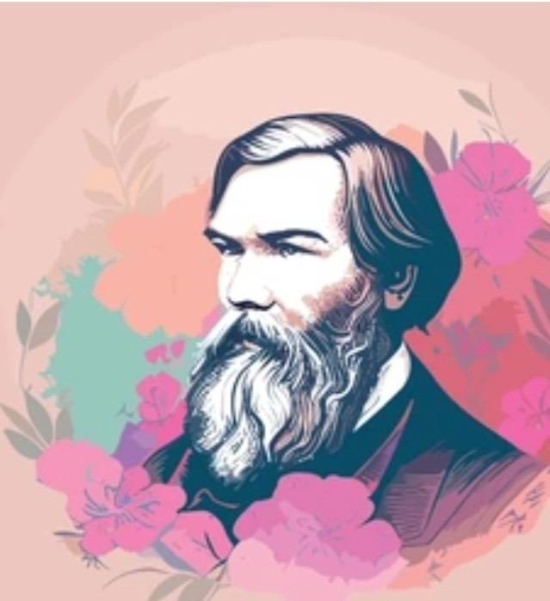
1. Tác giả
- Uy-li-am Sếch-xpia (1564 – 1616) là nhà soạn kịch, nhà thơ nổi tiếng nhất của nước Anh thời Phục hưng.
- Quê hương, gia đình: ông sinh ra và lớn lên tại thị trấn Xtơ-rét-phớt (Stratford) ở tây nam nước Anh trong một gia đình buôn bán len dạ.
Uy-li-am Sếch-xpia (1564 – 1616)

Slide 19
1. Tác giả
- Cuộc đời:
+ Khoảng năm 14 tuổi, do gia đình sa sút, Sếch-xpia phải thôi học.
+ Khoảng năm 1585, ông lên thủ đô kiếm sống, tham gia giúp việc cho một đoàn kịch, trở thành diễn viên, nhà soạn kịch kiêm đạo diễn, rồi người đồng sở hữu đoàn kịch.
+ Năm 1599, Sếch-xpia tham gia dựng nên Nhà hát Địa Cầu.
Uy-li-am Sếch-xpia (1564 – 1616)

Slide 20
1. Tác giả
- Sự nghiệp sáng tác:
+ Gồm 37 vở kịch , 4 bản trường ca và 154 bài thơ Xon-nê (sonnet), được dịch ra nhiều ngôn ngữ khác nhau.
+ Kịch của Sếch-xpia bao gồm nhiều thể loại (kịch lịch sử, hài kịch, bi kịch, bi hài kịch), trong đó nổi bật là bi kịch với nhiều kiệt tác như: Rô-mê-ô và Giu-li-ét, Vua Lia, Ô-ten-lô, Mắc-bét và đặc biệt là Hăm-lét.
Uy-li-am Sếch-xpia (1564 – 1616)

Slide 21

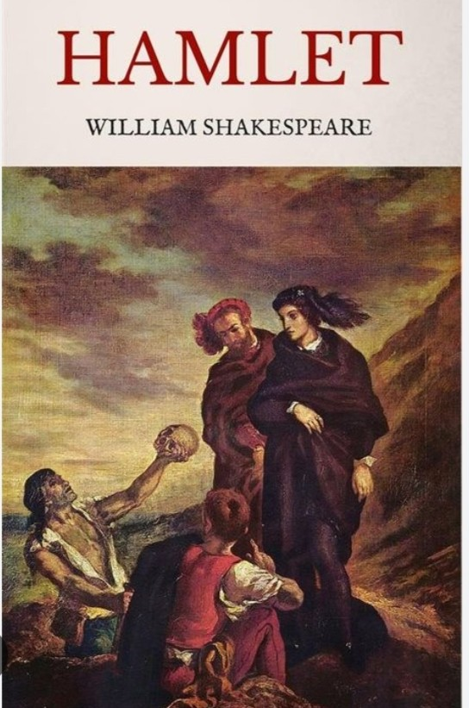
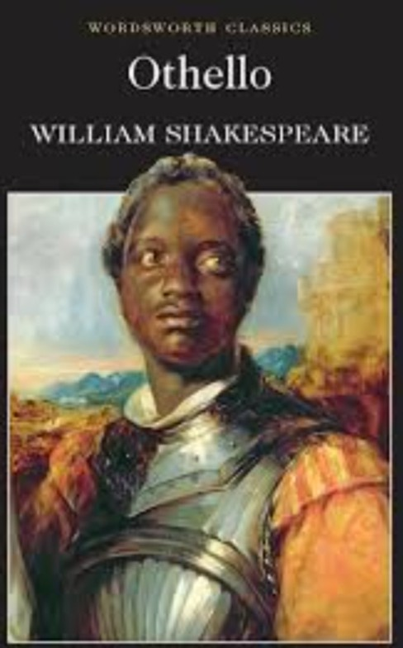


Slide 22

Bi kịch của Sếch-xpia:
+ Chứa đựng những suy ngẫm mang tính nhân văn sâu sắc, được thể hiện qua các hình tượng nhân vật phóng khoáng, tự do, có tính cách mạnh mẽ;
+ Lời thoại sắc sảo, tinh tế;
+ Nghệ thuật triển khai, đan xen các tuyến xung đột, các tuyến hành động kịch mang tính chất dồn nén, tập trung;
+ Cốt truyện: dựa trên truyền thuyết có sẵn, mở rộng, khơi sâu chủ đề để dựng nên những hình tượng bất tử.

Slide 23

2. Tác phẩm
a. Hoàn cảnh sáng tác, xuất xứ cốt truyện và đặc điểm nhân vật Hăm-lét
- Bi kịch năm hồi Hăm-lét là sáng tác đỉnh cao của Sếch-xpia, được viết trong khoảng thời gian 1599 – 1601.
- Xuất xứ cốt truyện: Câu chuyện hoàng tử xứ Đan Mạch thời Trung cổ là Ăm-lét (Amleth) trả thù cho cha từng được ghi lại trong biên niên sử từ cuối thế kỉ XII của Xắc-xơ Gram-ma-ti-cút (Saxo Grammaticus), được Phơ-răng-xoa đơ Ben-phóc (François de Belleforest) kể lại vào năm 1576.

Slide 24
2. Tác phẩm
Hoàn cảnh sáng tác, xuất xứ cốt truyện và đặc điểm nhân vật Hăm-lét
- Đặc điểm nhân vật Hăm-lét: Được đặt “vào bối cảnh hậu kì Phục hưng, khi lí tưởng nhân văn chủ nghĩa lâm vào tình trạng khủng hoảng sâu sắc bởi xung đột với thực tại lịch sử nghiệt ngã”.

Slide 25

3. Đoạn trích: Sống, hay không sống – đó là vấn đề
a. Vị trí đoạn trích
Đoạn trích từ cảnh 1, hồi III của bi kịch Hăm-lét, là màn kịch nổi tiếng nhất trong Hăm-lét.

Slide 26
3. Đoạn trích: Sống, hay không sống – đó là vấn đề
b. Tóm tắt đoạn trích
- Hăm-lét nghi ngờ về cái chết của vua cha có liên quan đến Clô-đi-út – chú ruột của chàng, hiện là nhà vua mới.
- Chàng quyết định giả điên để tìm ra chân tướng. - Nhà vua nghi ngờ chàng, vì thế đã trực tiếp cùng Pô-lô-ni-út rình nghe trộm cuộc trò chuyện của Hăm-lét với Ô-phê-li-a – con gái của Pô-lô-ni-út, cũng là người yêu của chàng.
- Ô-phê-li-a trả lại những kỉ vật tình yêu và Hăm-lét nói với nàng những lời tàn nhẫn, cốt để nàng rời xa mình.
- Trong Hăm-lét có những xung đột về nội tâm, chàng băn khoăn “Sống, hay không sống – đó là vấn đề”.

Slide 27
III. Đọc và tìm hiểu chú thích

Slide 28
1. Đọc văn bản
2. Tìm hiểu chú thích (SGK)

Slide 29
IV. Khám phá văn bản
Nhân vật Hăm-let

Slide 30

THẢO LUẬN NHÓM

Slide 31

Nhóm 1: Hăm-lét – Con người bên ngoài
Xác định ý nghĩa lời thoại của các nhân vật trước khi Hăm-lét xuất hiện.
Nhóm 2,3: Hăm-lét – Con người bên trong
- Nêu nhận xét chung về tâm trạng của Hăm-lét thể hiện qua lời độc thoại.
- Theo mạch suy tưởng của Hăm-lét, lời độc thoại có thể chia làm mấy phần, nội dung từng phần là gì?
- Có thể xác định cách hiểu của Hăm-lét về “sống” và “không sống” như thế nào?

Slide 32
Nhóm 4,5: Hăm-lét – Con người bên trong
- Nêu lí do khiến Hăm-lét cho rằng “chết” đáng “mong muốn” mà cũng là “điều khó khăn” buộc người ta phải “ngừng lại mà suy nghĩ”.
- Phân tích ý thức của Hăm-lét về những “khổ nhục trên cõi thế” mà con người phải gánh chịu.
- Theo bạn, Hăm-lét sợ “nỗi khổ nhục” gì ở cõi “mênh mang sau khi chết”?

Slide 33
Nhóm 6: Hăm-lét - Mối quan hệ giữa con người bên trong và con người bên ngoài
Hăm-lét đã nhận thức như thế nào về nguyên nhân tình trạng do dự, không thể hành động quyết đoán của chính mình? Dựa vào phần tóm tắt vở kịch, hãy cho biết Hăm-lét đã làm gì sau khi nhận thức được bản chất vấn đề?

Slide 34
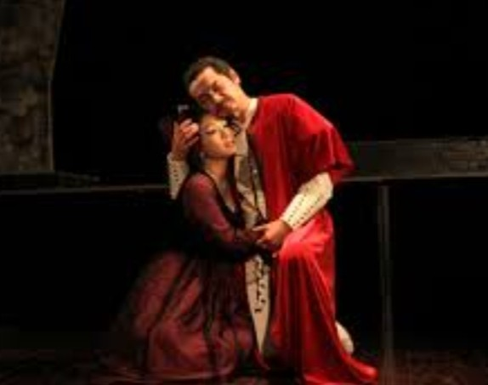
1. Hăm-let – Con người bên ngoài
* Trong Lớp kịch 1, vua và hoàng hậu tra hỏi kết quả dò xét Hăm-lét của Rô-den-cran và Ghin-đơn-xtơn

Slide 35
1. Hăm-let – Con người bên ngoài
- Vua:
+ Lời lẽ đẹp đẽ bề ngoài quan tâm đến bệnh tình của Hăm-lét, thực chất là muốn tìm hiểu nguyên nhân chứng “rối loạn tâm thần” của chàng.
+ Tâm trạng bất an của vua càng tăng khi được biết Hăm-lét “biết mình bị mất trí” và “đánh trống lảng bằng những cơn điên khôn khéo”, tức là Hăm-lét “điên” rất có ý thức.

Slide 36
1. Hăm-let – Con người bên ngoài
- Hoàng hậu:
+ Quan tâm đến thái độ của Hăm-lét với mọi người
+ Thực lòng muốn Hăm-lét được giải toả khỏi cơn “rối loạn tâm thần”.
- Rô-den-cran: báo cho Hoàng hậu biết việc Hăm-lét chuẩn bị màn trình diễn “đêm nay”. Điều này cũng được Pô-lô-ni-út xác nhận.

Slide 37
1. Hăm-let – Con người bên ngoài
- Ở lớp kịch này, có thể thấy, Hăm-lét chỉ giả điên, vì:
+ Chàng cảnh giác trước “những người bạn” mà chàng hiểu rõ đã thành tay sai của vua
+ Chàng vẫn ráo riết chuẩn bị cho màn trình diễn vạch mặt kẻ thù.
Ý nghĩa: Lời thoại của các nhân vật ở lớp kịch này bộc lộ tâm trạng bất an của vua, hoàng hậu và tinh thần cúc cung tận tuỵ của Rô-den-cran, Ghin-đơn-xtơn và Pô-lô-ni-út. Điều này củng cố nhận thức của Hăm-lét về thời đại “đảo điên” mà khán giả đã biết ở hai hồi trước của vở kịch.

Slide 38

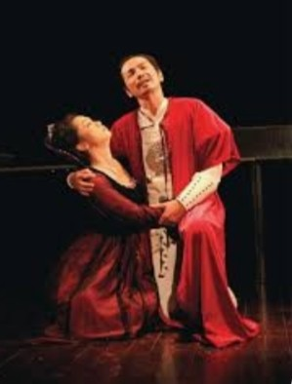
* Trong lớp kịch 2, lời thoại của vua với hoàng hậu cho biết về âm mưu do thám tình hình Hăm-lét qua việc bố trí nghe trộm cuộc gặp gỡ của chàng với Ô-phê-li-a

Slide 39
- Vua: Biện minh cho hành động xấu xa của mình và Pô-lô-ni-út bằng lời tuyên bố về vai trò của “hai thám tử hợp pháp” trong âm mưu này
- Hoàng hậu: Đồng tình với vua, dặn dò Ô-phê-li-a với hi vọng chứng “điên” của Hăm-lét có nguyên nhân ở sự thất tình.
- Ô-phê-li-a, người yêu của Hăm-lét: Ngoan ngoãn phục tùng, vô tình trở thành đồng loã với âm mưu do thám đó.
Ý nghĩa: Khẳng định thêm sự đảo điên của thời đại.

Slide 40
Trong lớp kịch 3, lời thoại của Pô-lô-ni-út dặn dò Ô-phê-li-a không chỉ bộc lộ vai trò của hắn như kẻ dàn dựng, thực thi âm mưu của vua, mà còn bộc lộ bản chất giả trá, luôn sống hai mặt của hắn.

Slide 41
- Trong lời dặn dò con gái, Pô-lô-ni-út khẳng định cách sống giả trá của hắn “đã được chứng tỏ quá nhiều rồi”, là cách sống duy nhất thích hợp với thời đại “đảo điên”.
- Phần cuối lời thoại của Pô-lô-ni-út có tính chất của một lời tự thú công khai.

Slide 42
- Trong độc thoại đồng vọng của mình, vua cũng thú nhận sự xấu xa được “son tô phấn điểm... bằng những lời hoa gấm mĩ miều” trong cách sống của chính mình. Lời than của vua về “lương tâm” và về “gánh nặng của tội ác” cũng là lời tự thú, song là tự thú với chính mình.
Ý nghĩa: Sự xuất hiện dày đặc của những lời
thoại mang tính tự thú có thể được xem là một
trong các đặc điểm của ngôn ngữ bi kịch.

Slide 43
1. Hăm-let – Con người bên ngoài
Ba lớp kịch cho ta thấy được động cơ giả điên của Hăm-lét đồng thời nắm bắt được tính cách những nhân vật xung quanh Hăm-lét, nhận thức được bầu không khí dò xét, do thám.

Slide 44
2. Hăm-let – Con người bên trong
* Tâm trạng của Hăm-lét qua lời độc thoại
- Tâm trạng bế tắc, trăn trở của nhân vật ý thức về cách sống, cái chết của con người trong thời đại đảo điên.
- Ý thức về mâu thuẫn giữa quyết tâm hành động, xả thân, không cam chịu với trạng thái do dự, đắn đo của con người trong suy tưởng mông lung về những gì sẽ đến sau cái chết.

Slide 45
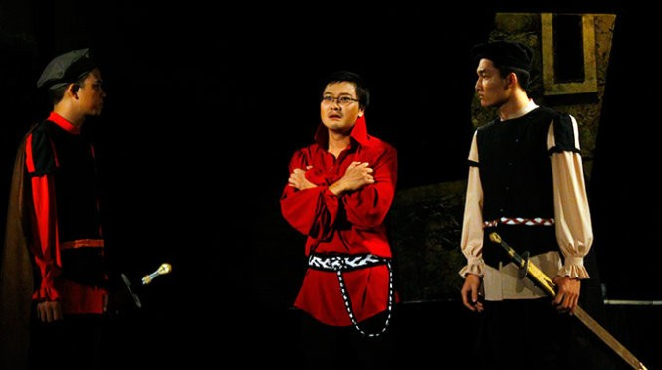
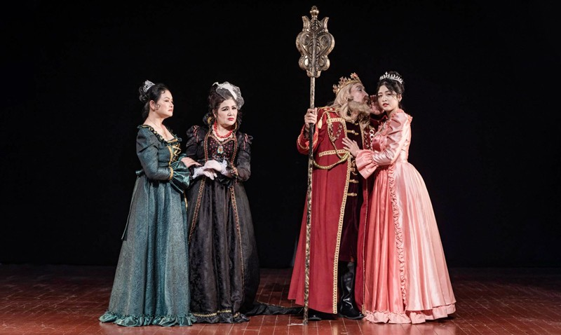
* Mạch suy tưởng trong độc thoại của Hăm-lét
Phương án chia độc thoại làm 3 đoạn
Đoạn 1 (từ “Sống, hay không sống…” đến “... đằng nào cao quý hơn?”): Đặt vấn đề – Sống hay không sống, “chịu đựng” hay “cầm vũ khí vùng lên”?
Đoạn 2 (từ “Chết, là ngủ. Không hơn…” đến “… chưa hề biết tới?”): Suy ngẫm về gánh nặng cuộc sống, sự giải thoát và sự ngăn trở của nỗi sợ cái “chưa biết tới” ở cõi chết.
Đoạn 3 (từ “Đấy, chính nỗi vướng mắc của tâm tư ấy...” đến “… chẳng thể biến thành hành động”): Kết luận – Suy ngẫm về cái bất định sau khi chết ngăn trở quyết tâm hành động.

Slide 46
* Mạch suy tưởng trong độc thoại của Hăm-lét
Phương án chia độc thoại làm 4 đoạn
Đoạn 1 (từ “Sống, hay không sống...” đến “… đằng nào cao quý hơn?”): Đặt vấn đề Sống hay không sống, “chịu đựng” hay “cầm vũ khí vùng lên”?
Đoạn 2 (từ “Chết, là ngủ. Không hơn…” đến “...cuộc sống dằng dặc này!”): Suy ngẫm 1 - Chết là ngủ, giải thoát khỏi mọi đau khổ thể xác trần tục, song ý nghĩ về “những giấc mơ nào sẽ tới” trong giấc ngủ của cõi chết đã ngăn trở việc chọn “giải pháp” này.
Đoạn 3 (từ “Bởi vì, ai là người có thể chịu đựng…” đến “…chưa hề biết tới”): Suy ngẫm 2 – Rũ bỏ “gánh nặng cuộc đời mệt mỏi” có thể chỉ bằng “một mũi dùi”, song ý nghĩ về “nỗi khổ nhục chưa hề biết tới” ở cõi chết đã ngăn trở việc tìm đến kết cục đó.
+ Đoạn 4 (từ “Đấy, chính nỗi vướng mắc của tâm tư ấy…” đến “... chẳng thể biến thành hành động”): Kết luận – Suy ngẫm về cái bất định sau khi chết đã ngăn trở quyết tâm hành động.

Slide 47

“Sống” và “không sống” (to be, or not to be)

Slide 48

“Sống” và “không sống” ý nghĩa:
+ “Sống” hiểu theo nghĩa “được sống”, nhưng là sống nhục, tương ứng với trường hợp “chịu đựng tất cả…”
+ “Không sống” hiểu theo nghĩa “không được sống”,
+ “phải chết”, nhưng là chết vinh, tương ứng với trường hợp “cầm vũ khí vùng lên ..”

Slide 49
- Mở đầu độc thoại, Hăm-lét đặt vấn đề “Sống, hay không sống”, rồi cân nhắc thế nào là “cao quý”: sống “chịu đựng tất cả” hay “cầm vũ khí vùng lên” sẵn sàng chấp nhận không được sống nữa. Thực chất, đây chính là sự cân nhắc: không hành động hay hành động, đằng nào cao quý hơn?

Slide 50
- Việc đặt câu hỏi giúp người đọc hình dung nhân vật thiên về hướng hành động “cầm vũ khí vùng lên mà chống lại với sóng gió của biển khổ, chống lại để mà diệt chúng đi”, dù linh cảm xa hơn là có thể sẽ không được tồn tại nữa. Bởi vậy mở đầu câu tiếp theo, nhân vật nói ngay đến cái chết thực không đáng sợ: “Chết, là ngủ. Không hơn…”

Slide 51
* Lí do khiến Hăm-lét cho rằng “chết” đáng “mong muốn” mà cũng là “điều khó khăn” buộc người ta phải “ngừng lại mà suy nghĩ”
Chết
Đáng mong muốn | Khó khăn
- Ngủ - Chấm dứt mọi đau khổ của cõi lòng và muôn vàn vết tử thương mà hình hài phải chịu đựng - Thoát khỏi cái thể xác trần tục | - Mơ - Những giấc mơ nào sẽ tới
Hăm-lét coi ý nghĩ về “những giấc mơ nào sẽ tới” trong “giấc ngủ của cõi chết” chính là “điều khó khăn" gây tai hoạ cho cuộc sống. “Chết, là ngủ".

Slide 52
* Ý thức của Hăm-lét về những “khổ nhục trên cõi thế” mà con người phải gánh chịu
- Những nỗi khổ nhục mà con người phải gánh chịu: những roi vọt và khinh khi của thời đại, sự áp bức của kẻ bạo ngược, hống hách của kẻ kiêu căng, những nỗi giày vò của tình yêu tuyệt vọng, sự trì chậm của công lí, hỗn xược của cường quyền, sự miệt thị của kẻ bất tài đối với đức tài nhẫn nhục
Hăm-lét có khuynh hướng khái quát chúng lên thành “gánh nặng của cuộc đời mệt mỏi”, “mọi khổ nhục trên cõi thế”;

Slide 53
* Ý thức của Hăm-lét về những “khổ nhục trên cõi thế” mà con người phải gánh chịu
Những khổ nhục được nhân vật liệt kê phần nhiều là nhân dân, những người cùng khổ, chứ không phải là chàng với tư cách hoàng tử, phải gánh chịu. Hăm-lét đặt mình vào vị thế nhân dân để đau nỗi đau thời đại, chứ không chỉ đấu tranh để trả mối thù cha
Xung đột chính của vở bi kịch không phải là xung đột cá nhân giữa Hăm-lét và vua, mà là xung đột giữa chàng với cả thời đại khổ đau. Cuộc đấu tranh của nhân vật, bởi vậy, thật hào hùng.

Slide 54
* Ý thức của Hăm-lét về những “khổ nhục trên cõi thế” mà con người phải gánh chịu
“Nỗi sợ” lớn nhất của người lãnh lấy sứ mệnh đấu tranh chống lại cái ác, là sợ khi mình ngã xuống, cái ác vẫn còn đó, mà không còn ai tiếp tục sự nghiệp của mình, nghĩa là sự hi sinh của mình có thể là vô ích.
Hăm-lét, trước khi trút hơi thở cuối cùng ở cuối vở kịch, còn cố dặn dò bạn mình là Hô-ra-xi-ô (Horatio) “kể cho người đời biết rõ” câu chuyện của mình, với mong muốn sẽ có người tiếp bước trong cuộc đấu tranh chống lại cái ác.

Slide 55
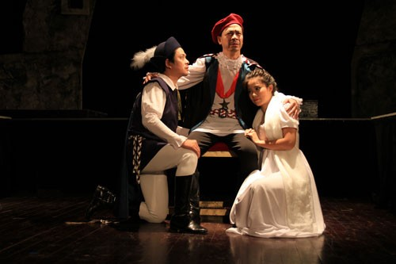
3. Hăm-lét - Mối quan hệ giữa con người bên trong và con người bên ngoài

Slide 56

* Nhận thức của Hăm-lét về nguyên nhân tình trạng do dự, không thể hành động quyết đoán của chính mình
- Những suy tưởng xa xôi về cái chết của nhân vật luôn cản trở khát vọng hành động:
+ Khởi đầu, Hăm-lét thiên về cách sống cao quý với hành động – “cầm vũ khí vùng lên”.
+ Ý thức về thế lực mạnh mẽ mà mình phải đối đầu có thể không để cho mình sống dẫn chàng đến với ý nghĩ về cái chết mà chàng sẵn sàng chấp nhận như giấc “ngủ”, “chấm dứt mọi đau khổ.

Slide 57
* Nhận thức của Hăm-lét về nguyên nhân tình trạng do dự, không thể hành động quyết đoán của chính mình
- Những suy tưởng xa xôi về cái chết của nhân vật luôn cản trở khát vọng hành động:
+ Mạch suy tưởng dẫn chàng đi xa hơn, tới những “giấc mơ” trong “giấc ngủ của cõi chết” có thể lại là ác mộng. Đến đây, Hăm-lét tự ý thức rằng ý nghĩ như thế ngăn trở hành động và “gây ra bao tai hoạ cho cuộc sống".

Slide 58
* Nhận thức của Hăm-lét về nguyên nhân tình trạng do dự, không thể hành động quyết đoán của chính mình
- Những suy tưởng xa xôi về cái chết của nhân vật luôn cản trở khát vọng hành động:
+ Mạch suy tưởng của chàng quay trở về với sự chịu đựng đầy bức bối gánh nặng của “mọi khổ nhục trên cõi thế”. Gánh nặng đó có thể dễ dàng vứt bỏ chi bằng “một mũi dùi”, song thế lại là “bay tới những nỗi khổ nhục khác mà ta chưa hề biết tới” bất định và đáng sợ hơn “cam chịu mọi khổ nhục trên cõi thế”.

Slide 59
* Nhận thức của Hăm-lét về nguyên nhân tình trạng do dự, không thể hành động quyết đoán của chính mình
- Những suy tưởng xa xôi về cái chết của nhân vật luôn cản trở khát vọng hành động:
Hăm-lét nhận thức được: Chính ý nghĩ về cái gì sẽ đến sau khi chết luôn có khuynh hướng dập tắt mọi dự kiến hành động của chàng:
- Hăm-lét không sợ chết, mà sợ ý nghĩ của chính mình về những gì sẽ đến sau nó.
- Hăm-lét rút ra kết luận: Chính “nỗi vướng mắc của tâm tư, ý nghĩ” “làm cho chúng ta trở thành hèn mạt tất cả,

Slide 60
* Diễn biến hành động kịch sau độc thoại “Sống, hay không sống – đó là vấn đề” thể hiện bước chuyển sang hướng hành động của nhân vật Hăm-lét:
-Chàng quyết tâm nói những lời tàn nhẫn để đoạn tuyệt với Ô-phê-li-a,
- Cho trình diễn vở kịch để khẳng định tội ác của vua, trực tiếp lên án hoàng hậu,
- Giết Pô-lô-ni-út,
- Tráo mật thư để vua Anh giết Rô-den-cran và Ghin-đơn-xtơn,
- Chiến đấu với La-ớc-tơ,
- Khi âm mưu của vua bị vạch trần, chàng đã kết liễu số phận của hắn,
- Trước khi trút hơi thở cuối, chàng dặn Hô-ra-xi-ô kể cho người đời biết rõ ngọn ngành câu chuyện và trăng trối việc bàn giao ngai vàng cho Pho-tin-brát – một người biết suy tính trong hành động.

Slide 61
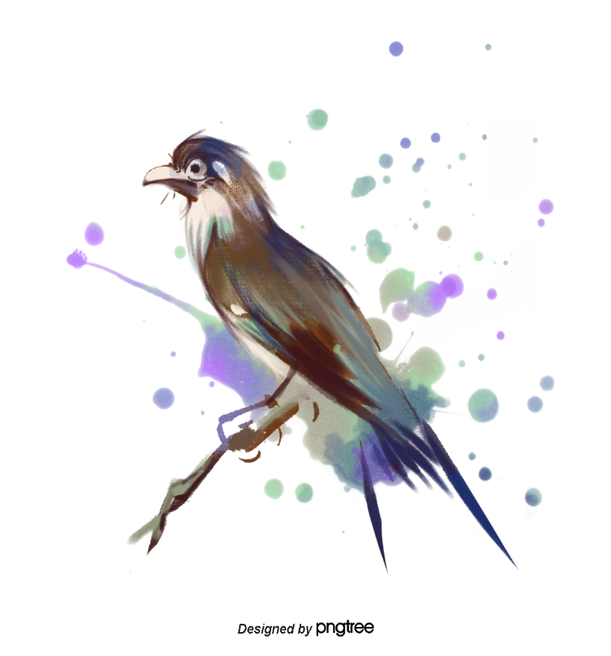



III. Tổng kết

Slide 62

Kĩ năng đọc hiểu văn bản theo đặc trưng thể loại:
- Nhận biết, phân tích và tổng hợp đối với các lớp lời thoại luân chuyển vốn mang ý nghĩa thúc đẩy hành động, tăng cường xung đột trong bi kịch:
+ Theo trình tự luân chuyển các lời thoại;
+ Theo hệ thống nhân vật;
+ Kết hợp cả hai cách, dõi theo các nhân vật và hành động trong từng lớp kịch.
Viết theo thể thơ lục bát mượt mà, uyển chuyển
Lựa chọn lời thơ đầy ấn tượng để biểu lộ cảm xúc
Sử dụng các biện pháp tu từ tạo tính thống nhất của văn bản và đối lập giữa cuộc sống tự do bên ngoài với bên trong ngục tù

Slide 63
Kĩ năng đọc hiểu văn bản theo đặc trưng thể loại:
- Nhận biết, phân tích và tổng hợp đối với các độc thoại trong bi kịch:
+ Nhận diện được những độc thoại trong bi kịch nói chung
+ Nhận biết và phân tích chủ đề của một độc thoại – biện luận phức tạp trong bi kịch
+ Nắm bắt và phân tích được tính hùng biện đặc trưng cho cao trào của độc thoại – biện luận trong bi kịch, thấy được ý nghĩa của nó đối với việc triển khai xung đột bi kịch.
+ Phỏng đoán những ẩn ngữ trong lời độc thoại của nhân vật bi kịch.
+ Liên kết độc thoại với các diễn biến hành động kịch để nắm bắt trọn vẹn được nhân vật, cốt truyện của vở kịch;
+ Đánh giá được ý nghĩa nghệ thuật của độc thoại với chỉnh thể tác phẩm.
Viết theo thể thơ lục bát mượt mà, uyển chuyển
Lựa chọn lời thơ đầy ấn tượng để biểu lộ cảm xúc
Sử dụng các biện pháp tu từ tạo tính thống nhất của văn bản và đối lập giữa cuộc sống tự do bên ngoài với bên trong ngục tù

Slide 64
LUYỆN TẬP

Slide 65




Viết đoạn văn (khoảng 150 chữ) nêu cảm nhận của bạn về con người Hăm-lét được thể hiện qua lời độc thoại trong Sống, hay không sống – đó là vấn đề.

Slide 66
Gợi ý:
Mang trong mình nhiều hoài bão, lí tưởng nhân văn của một thanh niên thời đại Phục hưng nhưng đứng trước thực tế vô cùng khủng khiếp, bẩn thỉu, nhơ nhớp, oái oăm, Hăm-lét hoàn toàn mất niềm tin, hi vọng mọi điều tốt đẹp của cõi sống. Có lẽ, vì thế, cảm giác về cái chết, cõi chết luôn trở thành nỗi ám ảnh thường trực trong chàng. Hăm-lét nêu ra vấn đề: "Sống hay không sống ...", chàng không đưa ra một kết luận khẳng định bằng một phát ngôn mang tính chắc chắn như một số lần khác mà chàng dàn trải vấn đề ấy ra bằng sự đắn đo và nỗi băn khoăn lớn. Đó chính là xung đột ngay trong linh cảm của chàng. Nếu chỉ đơn giản quan niệm "chết là hết, là kết thúc" thì Hăm-lét không phải băn khoăn và đắn đo nhiều. Nhưng bởi giữa cách sống mà phải cam chịu mọi tủi nhục ở đời với được hành động mà chết đi, mà biết được cả những gì sau khi chết tuy có khiến con người ưa suy nghĩ như chàng không thể không suy nghĩ, nhưng khi phải đưa ra cân nhắc ở thế đối chọi như vậy đã hàm chứa sự lựa chọn ngầm của chàng rồi. Trong chàng là cuộc tranh đấu: hèn mạt - quyết tâm, ngọn lửa bùng lên - ánh leo lét, dự kiến - hành động nhưng băn khoăn ấy đã chứa đựng một nội dung khẳng định sự thức tỉnh hay là tự nhận thức phương châm hành động. Đoạn độc thoại này không chỉ biểu lộ những dự cảm chết chóc bi kịch xuôi chiều như những lần phát ngôn khác mà còn hội tụ được cả những mâu thuẫn phức tạp đa chiều trong linh cảm của Hăm-lét. Chàng là kiểu người ưa suy tư, luôn do dự băn khoăn nên dù cảm chết chóc luôn choán lấy tâm trí của chàng nhưng ở chàng vẫn sáng ngời lý tưởng và mục đích cao cả.

Slide 67
VẬN DỤNG

Slide 68

- Ý 1: Tính chất bi kịch của xung đột được thể hiện qua lời độc thoại của Hăm-lét
Độc thoại Sống, hay không sống – đó là vấn đề tập trung diễn tả mâu thuẫn hệ trọng, căng thẳng, gay gắt giữa lựa chọn hành động đấu tranh vì lí tưởng nhân văn cao đẹp của Hăm-lét với cái tất yếu như những thế lực đối kháng khách quan (thực tại giả trá, khổ đau), lẫn cái tất yếu như thế lực đối kháng chủ quan (bản tính suy tưởng bi quan cố hữu làm con người hèn yếu ở bên trong nhân vật). Sự đối kháng với những thế lực ấy làm cho nhân vật rơi vào tình thế trăn trở, bế tắc, bi đát đến cùng cực. Hăm-lét tự ý thức được tình thế ấy, song vẫn không ngừng đấu tranh để khẳng định ý chí tự do của mình, hướng tới hành động không khoan nhượng. Xung đột trong độc thoại Sống, hay không sống – đó là vấn đề, do vậy, mang tính bi kịch sâu sắc. Độc thoại chính là đỉnh điểm của xung đột trong cả vở bi kịch Hăm-lét.
- Ý 2: Một số xung đột trong xã hội hiện đại
+ Vấn đề xung đột giữa lí tưởng cao đẹp về con người với những tồn tại tiêu cực trong đời sống xã hội,
+ Giữa ý chí hành động tự do với khuynh hướng suy tưởng bi quan ở trong mỗi người
+ “Hiệu ứng thanh lọc", giải pháp cho những xung đột đó ở thời hiện đại, để không rơi vào tình huống bi kịch như nhân vật.
Chỉ ra tính chất bi kịch của xung đột được thể hiện qua lời độc thoại của Hăm-lét. Theo bạn, trong xã hội hiện đại, xung đột đó có còn tồn tại hay không? Căn cứ để bạn nêu ý kiến về vấn đề này là gì?

Slide 69



Hướng dẫn tự học
- Vẽ sơ đồ tư duy về các đơn vị kiến thức của bài học và hoàn thiện bài tập vận dụng.
- Tìm đọc thêm các bi kịch có cùng chủ đề
- Chuẩn bị bài: Văn bản 2. Vĩnh biệt Cửu Trùng Đài (Trích Vũ Như Tô - Nguyễn Huy Tưởng).

Slide 70


Tạm biệt các em!
GV: Nguyễn Thị Hạnh

